Slide 1

Профилактика нарушений порядка проведения государственной итоговой аттестации в 2023 году
Сарыг-Донгак А.Э., начальник отдела контроля и
надзора в сфере образования
04.05.2023 г.

Slide 2


НОРМАТИВНО-ПРАВОВЫЕ АКТЫ,
РЕГЛАМЕНТИРУЮЩИЕ ПОРЯДОК ПРОВЕДЕНИЯ ГИА
Статья 59 Федерального закона от 29.12.2012 N 273-ФЗ
«Об образовании в Российской Федерации»
Приказ Минпросвещения России, Рособрнадзора от 07.11.2018 № 189/1513 «Об утверждении порядка проведения государственной итоговой аттестации по образовательным программам основного общего образования» (далее – Порядок проведения ОГЭ)
Приказ Минпросвещения России, Рособрнадзора от 07.11.2018 № 190/1512 «Об утверждении порядка проведения государственной итоговой аттестации по образовательным программам среднего общего образования» (далее – Порядок проведения ЕГЭ)

Slide 3
Ответственность образовательных организаций
Порядок проведения ОГЭ (п.24):
В целях информирования граждан о порядке проведения итогового собеседования по русскому языку, ГИА на официальных сайтах организаций, осуществляющих образовательную деятельность, публикуется следующая информация:
о сроках проведения итогового собеседования по русскому языку, ГИА - не позднее чем за месяц до завершения срока подачи заявления;
о сроках и местах подачи заявлений на сдачу ГИА по учебным предметам - не позднее чем за два месяца до завершения срока подачи заявления;
о сроках, местах и порядке подачи и рассмотрения апелляций - не позднее чем за месяц до начала экзаменов;
о сроках, местах и порядке информирования о результатах итогового собеседования по русскому языку, ГИА - не позднее чем за месяц до дня проведения итогового собеседования по русскому языку, начала ГИА.

Slide 4
Ответственность образовательных организаций
Порядок проведения ЕГЭ (п. 33):
В целях информирования граждан о порядке проведения итогового сочинения (изложения), ГИА на официальных сайтах образовательных организаций публикуется следующая информация:
о сроках и местах регистрации для участия в написании итогового сочинения - не позднее чем за два месяца до дня проведения итогового сочинения (изложения);
о сроках и местах подачи заявлений на сдачу ГИА, местах регистрации на сдачу ЕГЭ - не позднее чем за два месяца до завершения срока подачи заявления;
о сроках проведения итогового сочинения (изложения), экзаменов - не позднее чем за месяц до завершения срока подачи заявления;
о сроках, местах и порядке подачи и рассмотрения апелляций - не позднее чем за месяц до начала экзаменов;
о сроках, местах и порядке информирования о результатах итогового сочинения (изложения), экзаменов - не позднее чем за месяц до дня проведения итогового сочинения (изложения), начала ГИА.

Slide 5

Ответственность образовательных организаций
Порядок проведения ЕГЭ (п. 42) ОГЭ (п.34):
В целях содействия проведению экзаменов образовательные организации (а также органы местного самоуправления, осуществляющие управление в сфере образования):
направляют своих работников для работы в качестве руководителей и организаторов ППЭ, членов ГЭК, предметных комиссий, конфликтной комиссии, технических специалистов, ассистентов, экзаменаторов-собеседников и осуществляют контроль за участием своих работников в проведении экзаменов;
под подпись информируют работников, привлекаемых к проведению экзаменов, о сроках, местах и порядке проведения экзаменов, в том числе о ведении в ППЭ и аудиториях видеозаписи, об основаниях для удаления из ППЭ, о применении мер дисциплинарного и административного воздействия в отношении лиц, привлекаемых к проведению экзаменов и нарушивших Порядок;

Slide 6
Ответственность образовательных организаций
под подпись информируют участников ГИА и их родителей (законных представителей):
о сроках, местах и порядке подачи заявлений на прохождение ГИА, в том числе в форме ЕГЭ;
о местах и сроках проведения экзаменов;
о порядке проведения экзаменов, в том числе об основаниях для удаления с экзамена, изменения или аннулирования результатов экзаменов;
о ведении во время экзамена в ППЭ и аудиториях видеозаписи, о порядке подачи и рассмотрения апелляций;
о времени и месте ознакомления с результатами экзаменов, а также о результатах экзаменов.

Slide 7

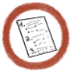
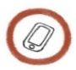
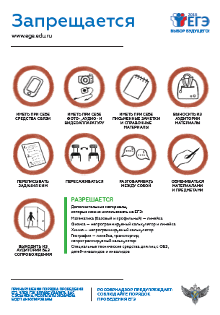


Контроль за соблюдением порядка проведения ГИА
Нарушения, допущенные участниками ГИА
2021 г.
2022 г.
14
16
Всего нарушений:
+12,5%
из них:
10
12
Во время экзаменов
Составлено протоколов
4
По зонам риска
4
Составлено протоколов
6
Наличие письменной заметки
9
12
15
3
Наличие средств связи
3
В суд - 6
В КДН - 6
В суд - 3
В КДН - 12
1
Пометки на ладони - вынос КИМ
2
Решения судов и КДН:
Решения судов и КДН:
Админ.штрафы
от 3 до 4 тыс. руб. – 5
4
Несоблюдение продолжительности экзамена
0
Админ.штрафы от
1,5 до 3 тыс. руб. – 14
Устное замечание – 3
0
2
Устное замечание – 0
Размещение КИМ в сети Интернет!
Предупреждение – 4
Предупреждение – 1

Slide 8
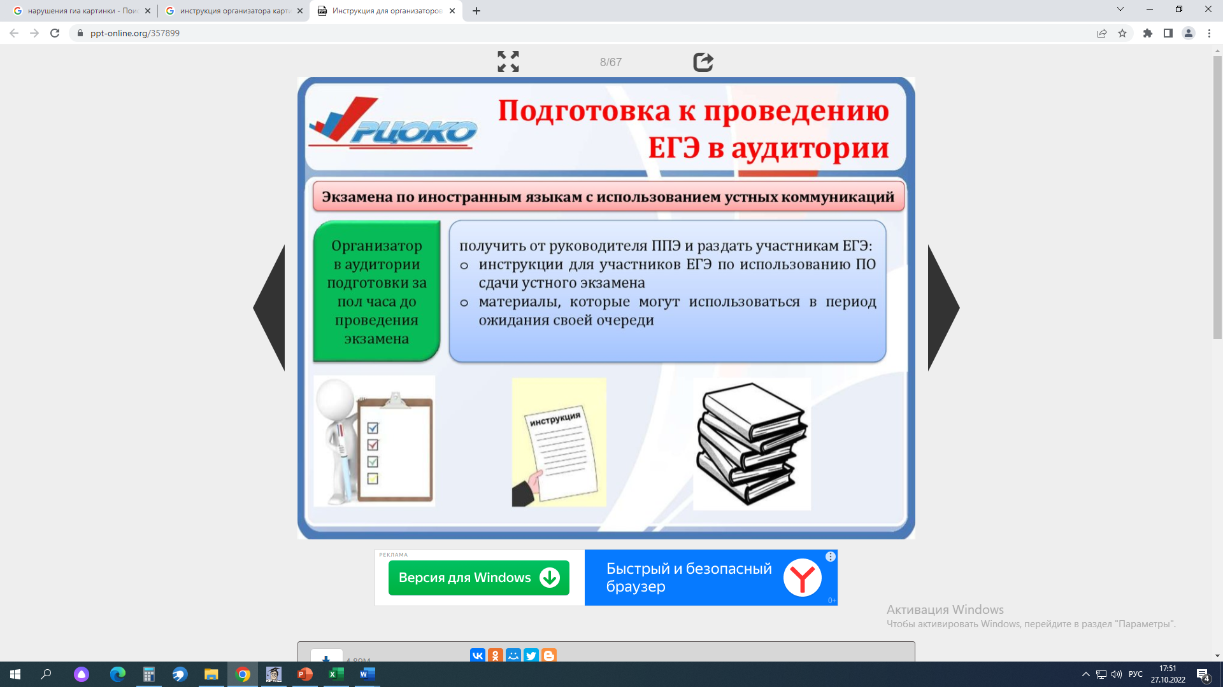
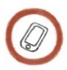

Контроль за соблюдением порядка проведения ГИА
Нарушения, допущенные работниками ППЭ
2021 г.
2022 г.
11
8
Всего нарушений:
-27%
из них:
5
Во время экзаменов
2
Составлено протоколов
6
По зонам риска
6
Составлено протоколов
6
по процедуре проведения
ЕГЭ (нарушение рассадки,
не проверяет комплектность КИМ)
2
8
5
Решения судов:
Решения судов:
2
наличие средств связи
1
Админ.штраф
20 тыс. руб. – 2
Админ.штраф
от 3 до 20 тыс. руб. – 4
0
ненадлежащий
контроль за участниками
5
Устное замечание – 4
Устное замечание – 0
3
оказание содействия участникам (передача письменных заметок)
0
Истечение срока давности – 2
Истечение срока давности – 1

Slide 9
Нарушения порядка проведения ГИА в разрезе муниципалитетов

Slide 10



Контроль за соблюдением порядка проведения ГИА
Нарушения, допущенные участниками ГИА
2021 г.
2022 г.
17
9
- 47%
Всего нарушений:
из них:
5
Наличие письменной заметки
6
Составлено протоколов
Составлено протоколов
0
Наличие средств связи
0
3
4
3
Наличие чистого листа бумаги
2
В суд - 0
В КДН - 3
В суд - 0
В КДН - 4
0
Несоблюдение продолжительности экзамена
1
Решения КДН:
Решения КДН:
Админ.штраф
3 тыс. руб. – 3
9
Подмена участника
0
Админ.штраф
3 тыс. руб. – 3
Предупреждение – 0
Предупреждение – 1
В прокуратуру

Slide 11

Контроль за соблюдением порядка проведения ГИА
Нарушения, допущенные работниками ППЭ
2021 г.
2022 г.
4
4
Всего нарушений:
из них:
0
по процедуре проведения ОГЭ
(несоблюдение продолжитель-
ности экзамена)
1
Составлено протоколов
Составлено протоколов
4
1
наличие средств связи
1
4
Решения судов:
3
ненадлежащий
контроль за участниками
0
Решения судов:
Админ.штраф – 0
Админ.штраф
3 тыс. руб. – 1
Устное замечание – 1
0
оказание содействия участникам (передача письменных заметок)
2
Устное замечание – 3
Истечение срока давности – 3

Slide 12
Нарушения порядка проведения ГИА в разрезе муниципалитетов

Slide 13

ТИПИЧНЫЕ НАРУШЕНИЯ В ППЭ
Нарушения и замечания, выявляемые до начала экзаменов:
Факты неготовности ППЭ:
- не опечатаны аудитории, не задействованные в проведении экзаменов;
наличие слепых зон в камерах наблюдения;
отсутствие выделенных помещений для сопровождающих, для представителей СМИ;
Наличие средств связи (телефона) у технического специалиста в штабе ППЭ;
Допуск в ППЭ работников без документа, удостоверяющего личность;
Присутствие в ППЭ постореннего лица в качестве организатора, отсутствующего в списке работников ППЭ;
Отсутствие бейджиков у работников ППЭ;
Неявка организаторов;
Нарушение рассадки участников ГИА.

Slide 14
КТО ИМЕЕТ ПРАВО ИСПОЛЬЗОВАТЬ СРЕДСТВО
СВЯЗИ В ППЭ
Порядок проведения ЕГЭ (п. 65) ОГЭ (п.55):
Разрешается использование средств связи только в связи со служебной необходимостью в помещении для руководителя ППЭ:
руководителю образовательной организации, в помещениях которой организован ППЭ;
руководителю ППЭ;
членам ГЭК;
сотрудникам, осуществляющим охрану правопорядка, и (или) сотрудникам органов внутренних дел (полиции);
аккредитованным представителям средств массовой информации;
общественным наблюдателям;
должностным лицам Рособрнадзора, иным лицам, определенным Рособрнадзором;
должностным лицам органа исполнительной власти субъекта Российской Федерации, осуществляющего переданные полномочия.

Slide 15


ЗОНЫ РИСКА ЕГЭ
РАБОТЫ УЧАСТНИКОВ, ПОЛУЧИВШИХ НЕУДОВЛЕТВОРИТЕЛЬНЫЕ РЕЗУЛЬТАТЫ ПО ОБЯЗАТЕЛЬНОМУ ПРЕДМЕТУ В ОСНОВНОЙ ДЕНЬ, И ПЕРЕСДАВШИХ ЭКЗАМЕН С ПОВЫШЕНИЕМ РЕЗУЛЬТАТА НА 30 ТЕСТОВЫХ БАЛЛОВ И ВЫШЕ (ЗА ИСКЛЮЧЕНИЕМ УЧАСТНИКОВ, ЗАВЕРШИВШИХ ЭКЗАМЕН ПО УВАЖИТЕЛЬНОЙ ПРИЧИНЕ)
ЗАВЕРШИВШИЕ ДОСРОЧНО В ОСНОВНОЙ ДЕНЬ, И ПОЛУЧИВШИЕ 80-100 БАЛЛОВ В РЕЗЕРВНЫЙ ДЕНЬ
УДОВЛЕТВОРЕННЫЕ АПЕЛЛЯЦИИ НА РЕЗУЛЬТАТ, ПОЗВОЛИВШИЕ УЧАСТНИКУ ЭКЗАМЕНА ПОЛУЧИТЬ МИНИМАЛЬНОЕ КОЛИЧЕСТВО БАЛЛОВ, ОПРЕДЕЛЕННОЕ РОСОБРНАДЗОРОМ
3 И БОЛЕЕ УДОВЛЕТВОРЕННЫЕ АПЕЛЛЯЦИИ У ОДНОГО УЧАСТНИКА
АНАЛИЗ ФОРМ ППЭ-12-04МАШ (ДЛИТЕЛЬНЫЕ ИЛИ ЧАСТЫЕ ВЫХОДЫ ИЗ АУДИТОРИИ УЧАСТНИКОВ ЕГЭ)
МЕДАЛИ «ЗА ОСОБЫЕ УСПЕХИ В УЧЕНИИ»

Slide 16




Отсутствие контроля за ходом экзамена со стороны организаторов в аудитории
ОСНОВАНИЯ И ПРИЧИНЫ, ПО КОТОРЫМ ДОПУСКАЮТСЯ
НАРУШЕНИЯ ПОРЯДКА ПРОВЕДЕНИЯ ГИА
Отсутствие надлежащего контроля на входе в ППЭ
Пробелы в разъяснительной работе с участниками ГИА в школе
Пробелы в разъяснительной работе с работниками ППЭ

Slide 17

ОТВЕТСТВЕННОСТЬ ЗА НАРУШЕНИЕ УСТАНОВЛЕННОГО
ПОРЯДКА ПРОВЕДЕНИЯ ГИА
Нарушение установленного порядка проведения государственной итоговой аттестации квалифицируется как административное правонарушение, ответственность за которое предусмотрена частью 4 статьи 19.30 Кодекса Российской Федерации об административных правонарушениях.
Возраст, по достижении которого наступает административная ответственность, - это 16 лет.
Ч.4. Умышленное искажение результатов государственной итоговой аттестации и предусмотренных законодательством об образовании олимпиад школьников, а равно нарушение установленного законодательством об образовании порядка проведения государственной итоговой аттестации - влечет наложение административного штрафа:
на граждан - от 3000 – 5000 руб.
на должностных лиц - от 20 000 – 40 000 руб.;
на юридических лиц - от 50 000 – 200 000 руб.

Slide 18
ОТВЕТСТВЕННОСТЬ ЗА НАРУШЕНИЕ УСТАНОВЛЕННОГО
ПОРЯДКА ПРОВЕДЕНИЯ ГИА
статья 2.2 КОАП РФ
Административное правонарушение признается совершенным умышленно, если лицо, его совершившее, сознавало противоправный характер своего действия (бездействия), предвидело его вредные последствия и желало наступления таких последствий или сознательно их допускало либо относилось к ним безразлично.
В случаях нарушения порядка проведения ЕГЭ умысел лиц, его нарушивших, заключается в том, что каждый из них ознакомлен с порядком, знает его требования, предупрежден об ответственности за его нарушение, причём под подпись.

Slide 19
ОСНОВАНИЯ И ПРИЧИНЫ, ПО КОТОРЫМ ДОПУСКАЮТСЯ
НАРУШЕНИЯ ПОРЯДКА ПРОВЕДЕНИЯ ГИА
Явка подставного лица на ЕГЭ !!! –
это грубейшее нарушение порядка проведения ГИА
В отношении лица, пришедшего на экзамен вместо участника экзамена, возбуждается уголовное дело по пункту 3 статьи 327 УК РФ — за использование заведомо подложного документа грозит штраф до 80 тысяч рублей, до 240 часов обязательных работ или до полугода ареста.

Slide 20
ОТВЕТСТВЕННОСТЬ ЗА НАРУШЕНИЕ УСТАНОВЛЕННОГО
ПОРЯДКА ПРОВЕДЕНИЯ ГИА
Не принятие должных мер по обеспечению порядка проведения ГИА, в результате чего был нарушен порядок проведения экзамена, рассматривается в качестве противоправного бездействия организаторов, руководителя ППЭ, руководителя образовательной организации и является основанием привлечения их к административной ответственности.
Административное правонарушение считается совершенным умышленно, т.к. работник ППЭ (директор школы) осознавал противоправный характер своего бездействия, предвидел его вредные последствия, но относил к ним безразлично.

Slide 21

БЛАГОДАРЮ ВАС
ЗА ВНИМАНИЕ!
тел. (394-22) 6-36-44
E-mail: tuvobrnadzor@mail.ru

